Slide 1
Évolution et diversité du vivant
101-NYA-05

Slide 2
Plan de match
Cours 1
Semaine 1
Présentation des participants
Présentation du cours
Qu’est-ce que la vie?
Où vit la vie?
Comment étudie-t-on la vie?
Pourquoi étudier la vie?

Slide 3
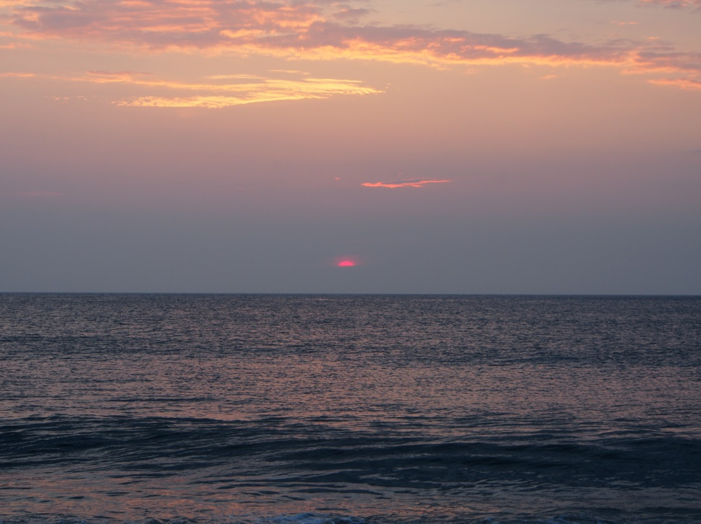
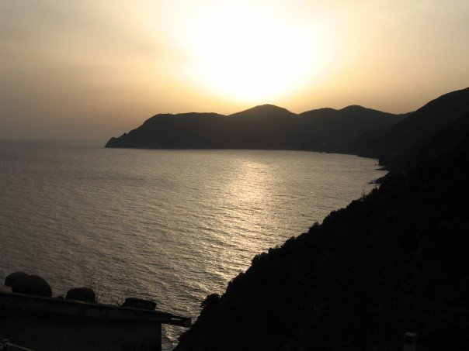
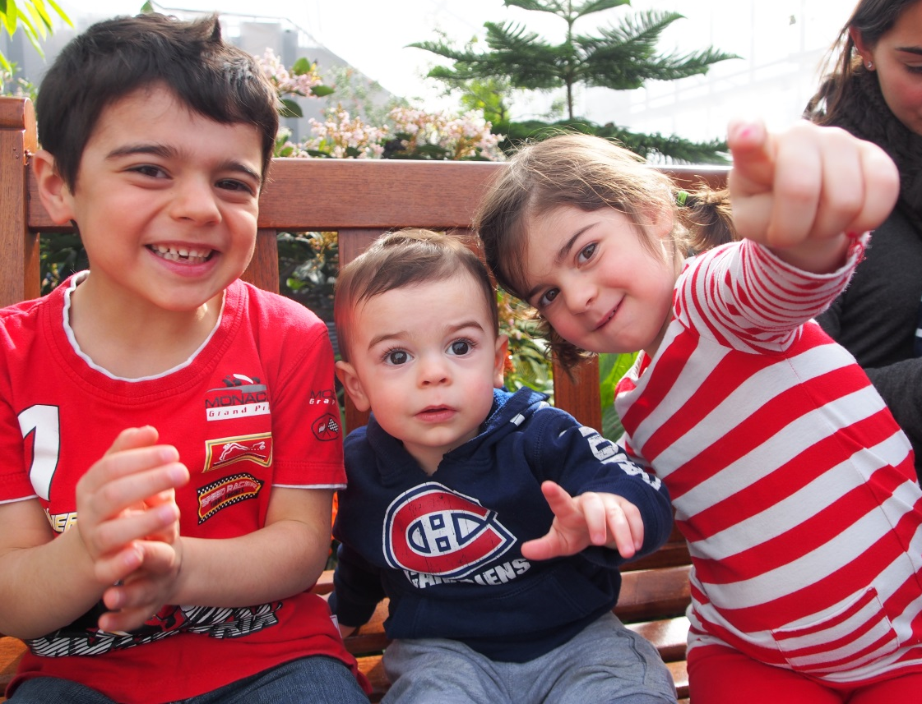
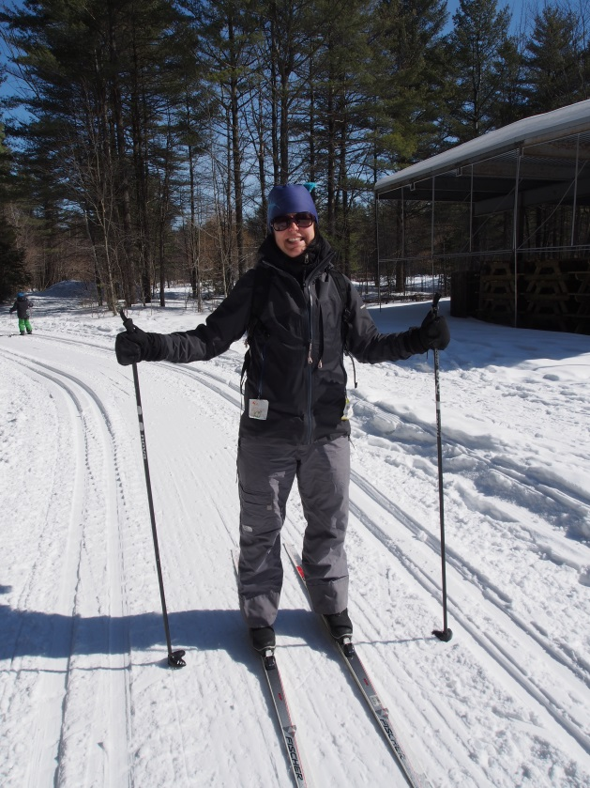
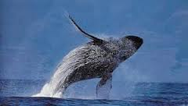
Qui vous enseignera cette session-ci?

Slide 4
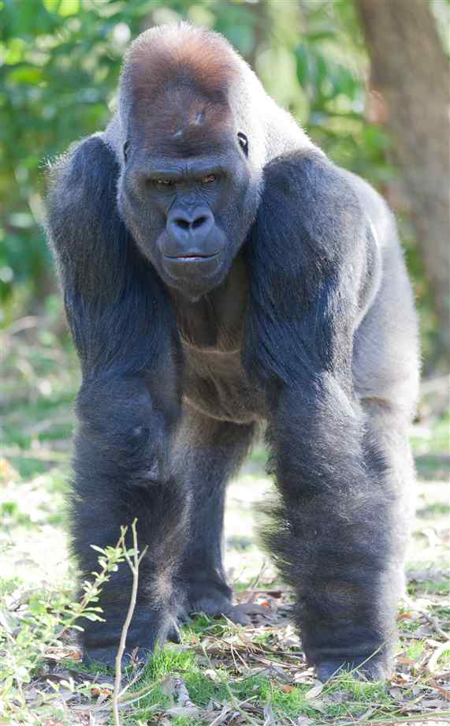
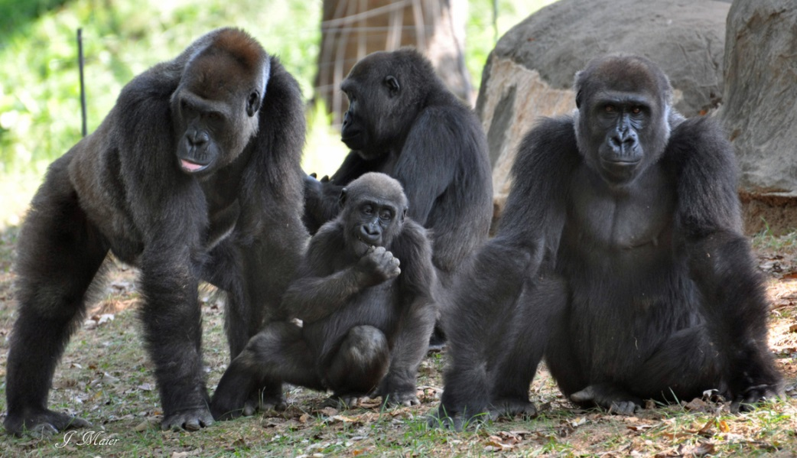
Les présentations
Formation d’équipes de 4
Nom
Numéro de téléphone
Courriel
Disponibilités
Qui sera le chef?

Slide 5
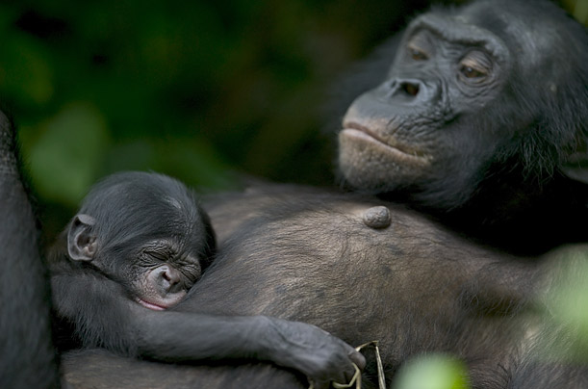
Présentation sommaire du plan de cours

Slide 6
Calendrier du Module I Environnement, écologie et biodiversité

Slide 7
Discussion critique sur une problématique biologique (10%)
Deux équipes de 4 élèves effectueront une recherche sur un même sujet attribué par le professeur.
Ils feront un argumentaire de 4 pages maximums qui sera lu et critiqué par tous les autres collègues de la classe.
À la fin du module, une présentation orale de cet argumentaire sera donné à la classe par les deux équipes (non noté par le prof) afin que les autres puissent complétement jugés du travail accompli.

Slide 8
Productions attendues
Rapport de labos – équipes de 2
L1. Caractérisation des écosystèmes riverains et utilisation de paramètres physicochimiques pour estimer l’état de santé des marais de la Rivière-des-Mille-Îles - rapport troué à compléter (8%)
L2. Filtration de l’eau par les moules – Hypothèse et démarche expérimentale (2%)
Projet – équipes de 4 (10%)
50% de la note pour l’évaluation du travail écrit (note d’équipe)
50% de la note pour l’évaluation de la critique des argumentaires (note individuelle)
Contrôle théorique – individuel (10%)
Capsules théoriques présentées lors des cours
Principes théoriques rattachés aux labos

Slide 9
Les exigences du prof & Le site Web
http://mapage.clg.qc.ca/carolineasselin/

Slide 10
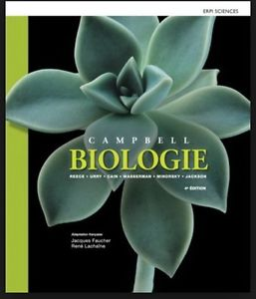
Ce qu’il vous faut pour suivre le cours…
Le livre de biologie Campbell 2012 (109$ membre) ou usagé.
Un sarrau pour les laboratoires.
Un cartable pour vous garder bien structuré…
Une grande curiosité.
Vouloir participer et avoir du plaisir.
Vouloir faire des nouvelles rencontres afin de partager vos idées, vos points de vue ainsi que vos connaissances avec les autres.

Slide 11
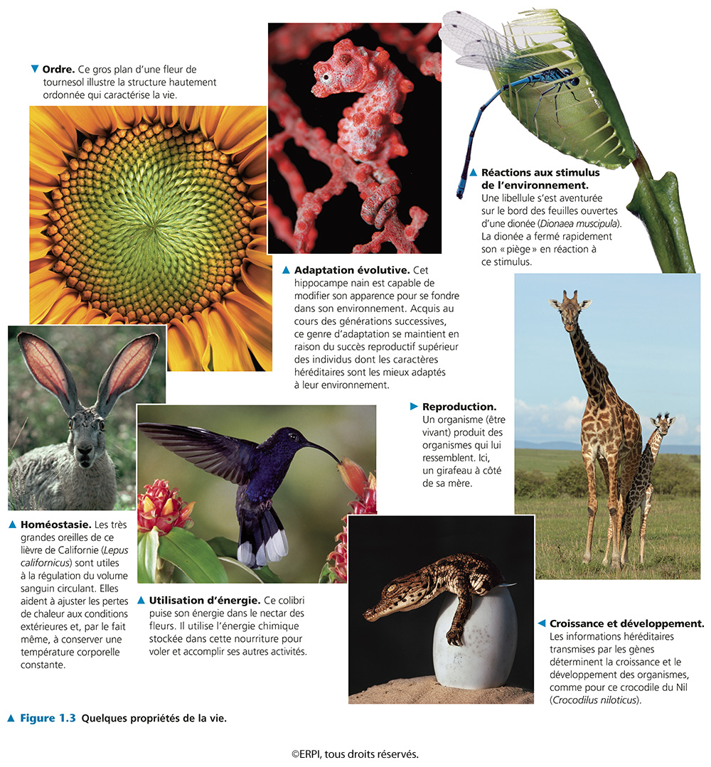
Qu’est-ce que la vie?

Slide 12
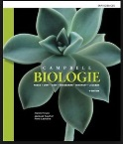
Où vit la vie?
Les biomes

Slide 13
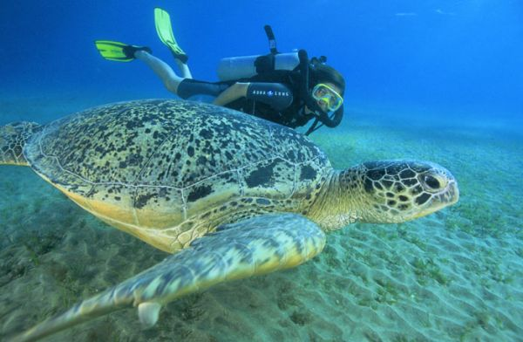
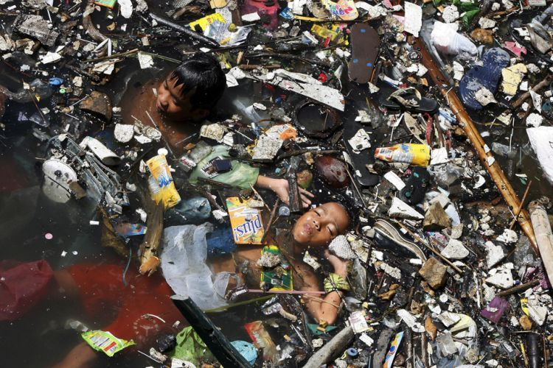
Écologie et Environnement

Slide 14
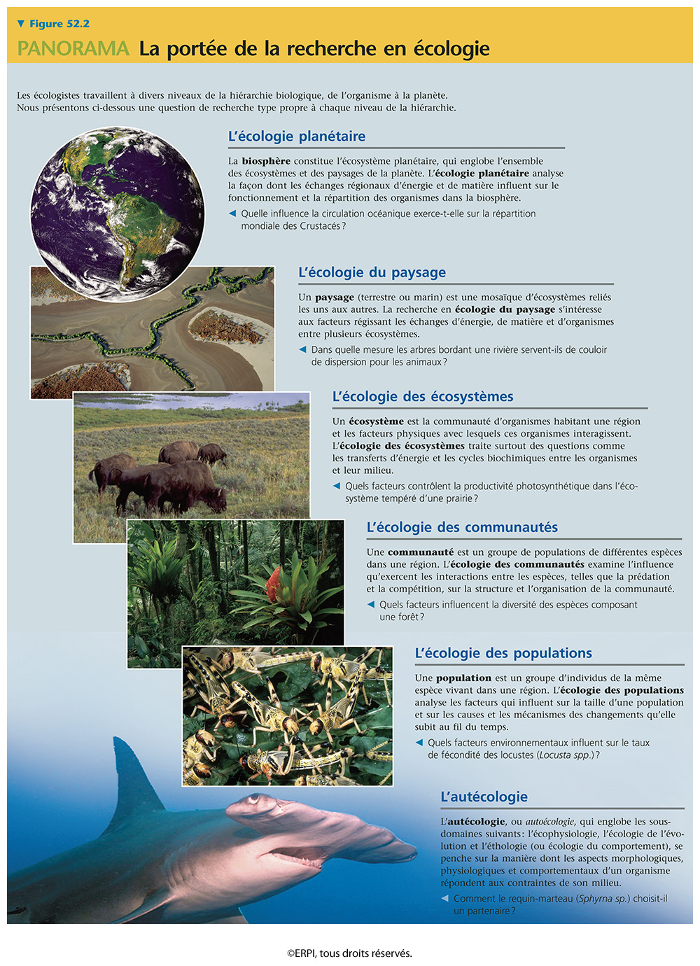
Comment étudie-t-on la vie?
L’écologie
C’est l’étude des interactions
Entre les organismes
Entre les organismes et leur milieu
Ces interactions expliquent :
La distribution & l’abondance des organismes

Slide 15
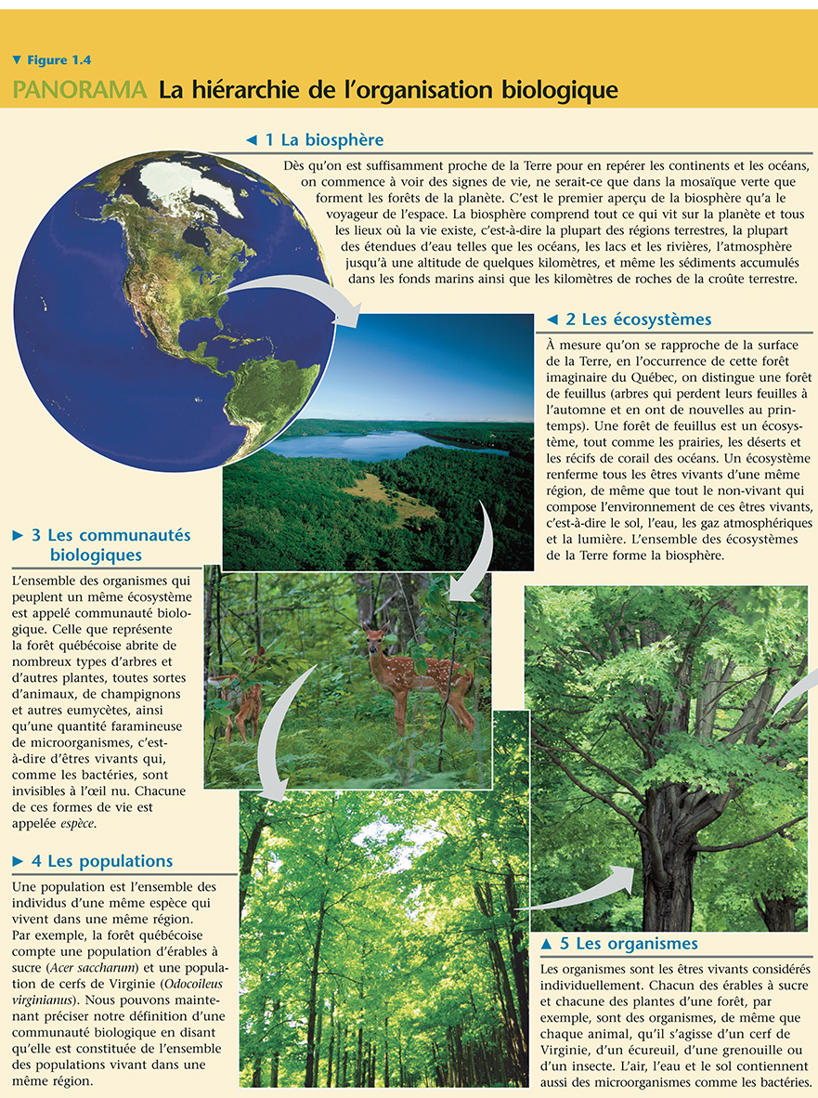
La biosphère
Quelques définitions
Les écosystèmes
Les communautés
Les populations
Les organismes

Slide 16
Les différents facteurs écologiques d’un milieu
Facteurs Abiotiques :
Ou Physicochimiques
Température
Lumière
Oxygène
L’eau
Nutriments
Etc.
Facteurs Biotiques :
Ou vivants
Toutes les interactions entre les organismes.
Compétition (-/-)
Prédation (+/-)
Parasitisme (+/-)
Mutualisme (+/+)
Commensalisme (+/0)
Infection
Etc.

Slide 17
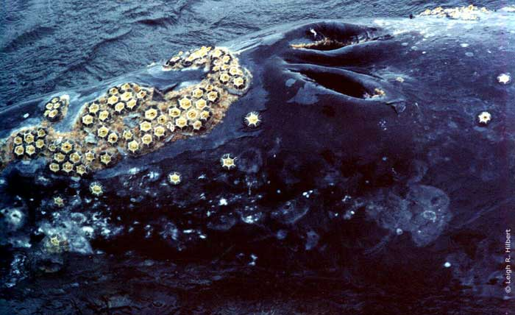
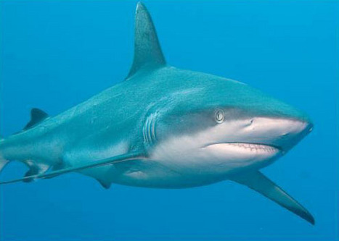
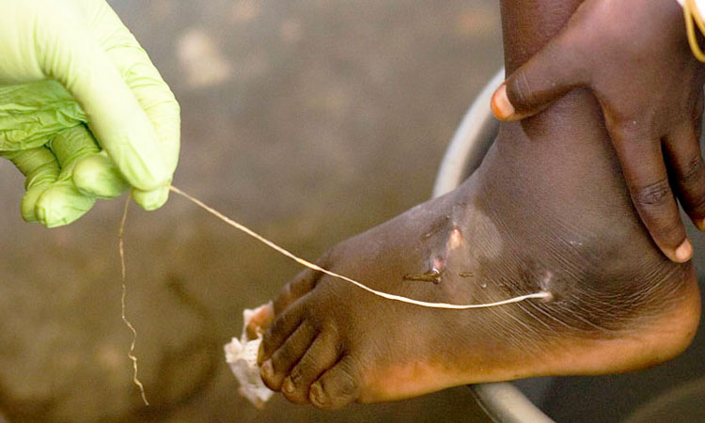
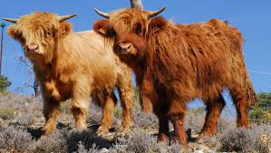
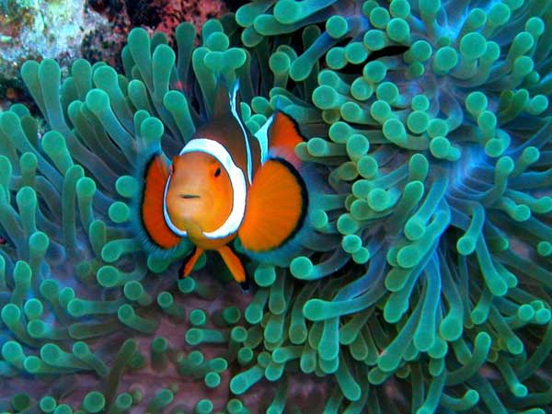
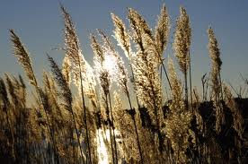
Facteurs biotiques (vivants)
Commensalisme
prédation
Parasitisme
Herbivorisme
Mutualisme
Compétition
Notes:
dracunculose

Slide 18
Un écosystème
L’ensemble des organismes d’une communauté vivant dans une aire définie et interagissant avec les facteurs abiotiques qui l’entourent.
Communauté
Lumière
Population 1
Population 2
Roche & sol
vent
Tº
Espèce 1
Espèce 2
Espèce 3
Population 3

Slide 20
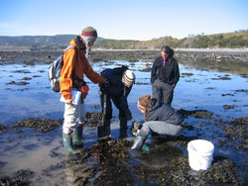
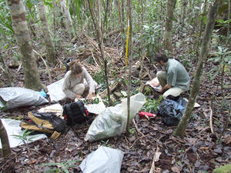
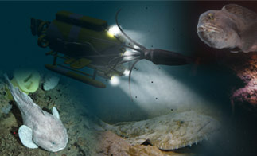
Pourquoi étudier la vie?
Révéler la richesse de la biosphère.
Fournir des connaissances afin de conserver et maintenir la diversité de la biosphère.
© IRD / F. Rigault Constitution d'une presse sur le terrain

Slide 21
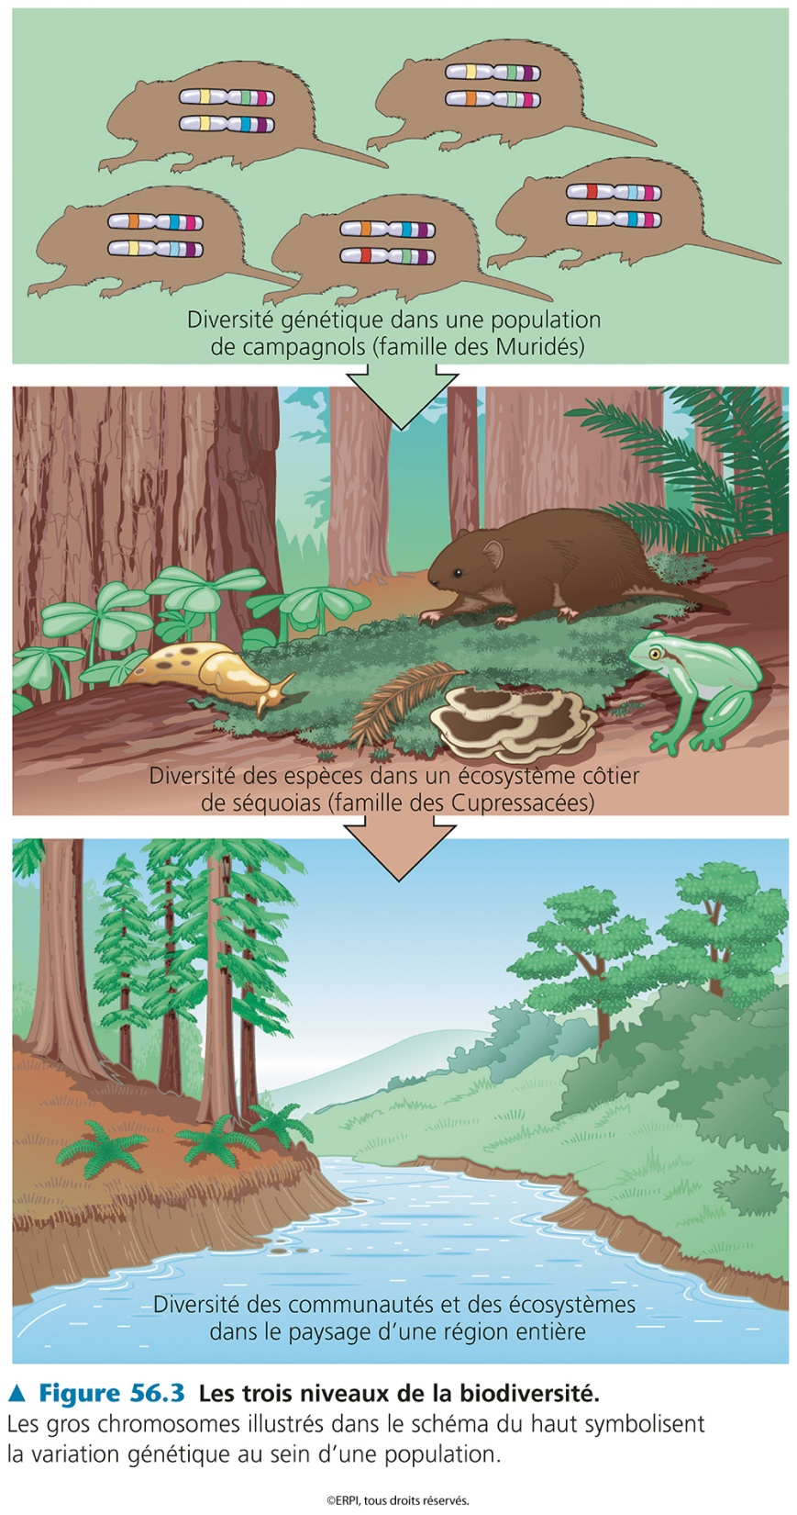
la biodiversité
GÉNÉTIQUE :
Quel est le patrimoine génétique
d’une population?
SPÉCIFIQUE :
Quel est le nombre d’espèces et
leur abondance relative?
ÉCOSYSTÉMIQUE :
Quels sont les habitats disponibles
et les communautés qui y vivent?

Slide 22
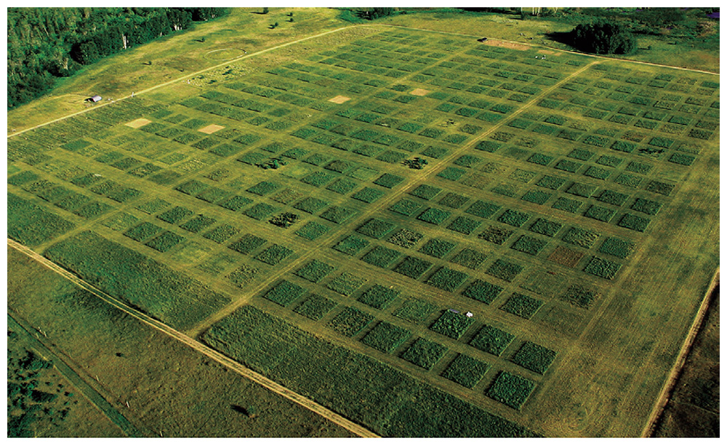
Comment la biodiversité spécifique et génétique influence-t-elle la résilience d’un écosystème?
Figure 54.12 (Campbell et al. 2010)

Slide 23
En quoi les monocultures humaines fragilisent-t-elles la biodiversité?

Slide 24
Pour mardi prochain…
Aller visiter le site Web (est-ce qu’il fonctionne?).
Acheter le livre et le sarrau.
Lire le protocole sur la microscopie et l’utilisation d’un hémacytomètre.
Ne pas oublier d’apporter le sarrau au laboratoire!!!
À débuter le plus tôt possible…
La recherche d’informations FIABLES sur votre problématique.
Lire le document de rédaction d’un rapport de qualité, rubrique 1.6 « Références bibliographiques ou Médiagraphie ».

